Slide 1
Методические материалы по итогам муниципального семинара на тему «Интеграция урочной и внеурочной деятельности, как средство формирования ключевых компетенций учащихся, в условиях реализации ФГОС»
Отдел образования администрации Бобровского муниципального района Воронежской области
Место и дата проведения: с. Чесменка МКОУ Чесменская СОШ
12 апреля 2019 года

Slide 2
На семинаре были представлены:
Фрагмент занятия учебного курса «Библия в зеркале культуры» 6-7 классы
Самодурова Светлана Фёдоровна – учитель истории и обществознания, ВКК
Театральная постановка на немецком языке «Три бабочки» 4 класс
Петрова Оксана Николаевна – учитель немецкого языка, IКК
Фрагмент коррекционного занятия с элементами арт-терапии «Любопытный котенок» 2 класс
Солдатова Наталия Филипповна – учитель начальных классов, IКК (педагог-психолог, учитель-логопед)
Фрагмент занятия клуба внеурочной деятельности «МикроЛаб» 5-6 классы
Ершова Анна Леонидовна – учитель химии и биологии, IКК
Фрагмент занятия клуба внеурочной деятельности «Цифровая мастерская» 3-6 классы
Кулешова Анна Александровна – учитель информатики, IКК
Фрагмент занятия клуба внеурочной деятельности «Лицедеи» 5-7 классы
Манякина Ирина Викторовна – учитель русского языка и литературы, IКК
Демонстрация работы школьного туристического клуба «Эверест»
«Туризм – это круто!»
Самодуров Николай Иванович – директор школы, учитель ОБЖ, IКК

Slide 3
«Библия в зеркале культуре» 6-7 классы
Интерактивная интеллектуальная игра «Своя игра»
Учитель – Самодурова С.Ф.
Цели и задачи занятия:
активизация интереса к изучаемому предмету, актуализация межпредметных связей с историей, обществознанием, литературой, искусством, МХК, окружающим миром, ОРКСЭ (ОПК), ОДНКНР.
обобщение и систематизация, расширение знаний об основах традиционной религии, её роли в развитии культуры и истории России; понимание значения нравственности, веры и религии в жизни человека, семьи и общества.
расширение знаний об основных нормах морали, нравственных, духовных идеалов, хранимых в культурных традициях народов России, готовность на их основе к сознательному самоограничению в поступках, поведении.
формирование осознанного, уважительного и доброжелательного отношения к своей истории, культуре, религии, традициям.
развитие мышления, памяти, речи, умения работать с различными источниками.
интериоризация ценности продуктивной организации совместной деятельности, самореализации в группе и организации, ценности «другого» как равноправного партнера.
формирование компетенций анализа, проектирования, организации деятельности, рефлексии изменений.
формирование коммуникативной компетентности в общении и сотрудничестве со сверстниками, детьми старшего и младшего возраста, взрослыми в процессе подготовки и проведения мероприятия.
освоение компетентностей в сфере организаторской деятельности.

Slide 4
«Библия в зеркале культуре» 6-7 классы
Анализ интеллектуальной игры «Своя игра»
Учитель – Самодурова С.Ф.
Методы обучения: познавательная игра, обучающий контроль, частично поисковый, исследовательский.
Педтехнологии: сотрудничество, ИКТ, игровые, проблемно-поисковые, развивающее и саморазвивающее обучение.
Предназначение – обобщение и систематизация полученных знаний на уроках по данному предмету или как внеклассное мероприятие.
Форма использования – проецирование на экран при фронтальной работе с классом в группах или несколькими учащимися, в рамках внеклассного мероприятия - с командами - классами, группами как одновозрастными, так и разновозрастными.
Оборудование – мультимедиапроектор, экран, компьютер.
Использованные источники - аудиоряды заимствованы с сайта GetTune.net по запросу «Своя игра» Звезда Фон Кот в мешке Автор шаблона игры Салиш С.С. 2014 год

Slide 5
МЕХАНИКА обучающей игры «Своя игра»
Подготовительный этап в игре:
выбор 3 капитанов, деление классов на группы по желанию, совместный выбор тем и категорий, индивидуальная и командная подготовка к игре.
Порядок игры
На слайде 2 игровое поле, где обозначены темы (категории) и стоимость вопроса. Цена вопроса зависит от сложности.
Ученик выбирает тему и стоимость вопроса, например, «Книга книг» 50.
Учитель нажимает выбранную цифру 50 в категории «Книга книг», тем самым переходит на слайд с вопросом, стоимость которого 50 баллов. На слайде вопрос, а внизу в рамке – слово «ответ». После полученного ответа проверяем его. Щелкнув мышкой на рамку «ответ», видим правильный вариант ответа.
При неверном ответе ход переходит к другому игроку.
При нажатии на «макет 2 слайда» в левом углу мы обратно перенесемся на игровое поле.
При выпадении «Кота в мешке» вопрос переадресовывают любому игроку.

Slide 6
активизирует интерес к изучаемому предмету, к истории Отечества, к истории Русской Православной церкви, к обществознанию, литературе, искусству, МХК
Обучающая игра
«Своя игра»
интегрирует урочную и внеурочную деятельности
развивает ключевые УУД обучающихся
активизирует участие детей в мероприятиях различного уровня духовно-нравственного направления
формирует деятельностный подход у учеников

Slide 7
Занятие по развитию психомоторных и сенсорных процессов для учащихся с умеренной умственной отсталостью, 2 класс (вариант 2) – обучение на дому раздел «Коррекционное занятие с элементами арт-терапии «Любопытный котенок»
Учитель – Солдатова Н.Ф.
В осуществляемой мной коррекционно-развивающей работе с детьми с умеренной умственной отсталостью значительное место занимает психолого-педагогическая коррекция средствами искусства, которое помогает им увидеть, услышать, приобрести необходимые сведения об окружающем мире. В системе коррекции личности детей с ограниченными возможностями здоровья важной, на мой взгляд, является работа по развитию эмоционально-волевой и познавательной сферы ребенка.
В своей работе с такими детьми активно использую метод арт-терапии, считая его наиболее доступным, действенным и продуктивным.
Цели занятия:
Создание условий для развития эмоционально-волевой и коммуникативной сферы детей, имеющих нарушения речи, моторики, интеллекта, эмоционально-волевой сферы;
Коррекция и развитие обучающихся посредством арт-терапии;
Использование ключевых идей арт-педагогики для того, чтобы обучение перешло в самообучение, воспитание - в самовоспитание, а развитие - в саморазвитие.

Slide 8
В ходе занятия были использованы следующие методы арт-терапии:
метод коррекции посредством игры. Проведение игры считаю целесообразным для самовыражения ребенка. Манипулируя игрушками, он может показать более адекватно то, что не может выразить в словах, к примеру, как он относится к себе, к значимым взрослым, к событиям в своей жизни, к окружающим людям. Игра для ребенка является средством коммуникации;
метод коррекции посредством грима. В ходе занятия использую искусство изменения внешности ребенка, преимущественно его лица. С помощью гримировальных красок я превращаю ребенка в котенка, себя (педагога ) - в кошку;
метод имаготерапии подразумевает воздействие через образ, создаваемый воображением ребенка в ходе коррекционного занятия;
метод изотерапии и метод песочной терапии использую для создания положительной мотивации, что помогает преодолеть страхи ребенка перед трудностями, создать ситуацию успеха, а также воспитывает чувство взаимопомощи, взаимовыручки.
Данные методы имеют огромное коррекционное значение при развитии мелкой моторики пальцев рук, способствуют развитию внимания, памяти, тактильно-кинестетической чувствительности, снимают мышечную напряжённость, стабилизируют эмоциональное состояние, способствуют расширению словарного запаса, пробуждают фантазию. При использовании методов арт-терапии ребенок выражает свои самые глубокие эмоциональные переживания, он освобождается от страхов, и пережитое не развивается в психическую травму.

Slide 9
Перспективы развития методов арт-терапии
Использование методов арт-терапии даёт видимые результаты. Мальчик стал лучше разговаривать, более активно проявляется на занятиях. Он стал более спокойным, делится всем хорошим, что происходит с ним за день. Но пока это только ростки – необходимо продолжать эту работу ежедневно.
Для работы в данном направлении создаю общую систему познавательно-речевого и личностного развития детей для дальнейшей их социализации в современной жизни.
Непременное условие успешности обучения – это любовь педагога к детям. Учитывая индивидуальные особенности ребенка, стараюсь сделать его лучше и помочь ему максимально реализовать скрытые возможности. Не всегда ростки того, что приходится вкладывать в ум и сердце каждого, всходят сразу и все вместе. Ребенок любознателен по своей натуре, и моя задача – поддержать его интерес.
Рекомендую использовать на занятиях с детьми с ограниченными возможностями здоровья арт-терапевтические методики в качестве корректирующего и профилактического средства, как своеобразный способ развития детей и исключения причин эмоционального дискомфорта и психического нездоровья.
Вдохновением моей работы являются слова В.А.Сухомлинского:
«Духовная жизнь ребенка полноценна лишь тогда,
когда он живет в мире игры, сказки, музыки, фантазии, творчества.
Без этого он засушенный цветок»

Slide 10
Занятие по немецкому языку:
театральная постановка на немецком языке «Три бабочки» 4 класс
Учитель – Петрова О.Н.
Цели занятия:
развитие творческих способностей учащихся, формирование готовности к коммуникации,
мотивирование к изучению немецкого языка и литературы,
развитие навыков диалогической речи,
воспитание умения работать в коллективе,
знакомство детей с доступными образцами фольклора Германии,
приобщение детей младшего школьного возраста к культуре страны изучаемого языка.
Методы и приемы, используемые на занятии:
коммуникативные (диалогическая речь);
комбинированные (самостоятельная работа учащихся),
метод стимулирования учебно-познавательной деятельности.
Педагогические технологии:
Игровая;
Технология творческой деятельности ;
Технология коммуникативного обучения иноязычной культуре;
Технология обучения в сотрудничестве, групповая работа.

Slide 11
Ключевые идеи и подход
При подготовке и демонстрации театральной постановки на немецком языке мною были использованы методы театральной педагогики, которые воздействуют на эмоционально-чувственную сферу четвероклассников, что приводит к получению высоких результатов в области развития у детей коммуникативности, их адаптации к учебному процессу, формированию личностных УУД.
Театральная педагогика позволяет сделать обучение действенным, эффективным, а моё общение с учениками живым. Одной из моих задач было развитие навыков диалогической речи на иностранном языке. Иностранный язык – это, прежде всего, средство общения, а театрализация позволяет ученику справиться со своими языковыми и психологическими барьерами. Тематика постановки настраивает учащихся на доброжелательный лад, в том числе и к предмету: дети знакомятся с новой лексикой, запоминают интересные реплики, тем самым пополняя словарный запас, совершенствуют интонацию и звуковую культуру речи.

Slide 12
Перспективы развития, наблюдения и выводы
В своей работе я активно использую метод театрализации, так как считаю его одним из главных способов развития интереса учащихся к предмету.
На разных этапах обучения иностранному языку тематика театральных постановок меняется от простого к сложному. Соответственно, в начальной школе целесообразнее всего использовать сказки.
Дети легко вживаются в роль сказочных героев, животных. Они с удовольствием готовят костюмы, посещают репетиции.
Ребята 4 класса представили немецкую народную сказку «Три бабочки». В постановке участвовали дети с разным уровнем знаний языка, и для каждого была индивидуально подобрана роль. Дети успешно выступили перед публикой.
Я считаю важным, что учащиеся сами получили удовольствие от участия в постановке У них есть желание двигаться дальше в этом направлении.

Slide 13
Занятие клуба внеурочной деятельности «МикроЛаб» 5-6 классы
Учитель – Ершова А.Л.
Цели занятия:
развитие мышления, формирование и поддержка интереса к химии,
формирование у учащихся знаний и умений, необходимых в повседневной жизни для безопасного обращения с веществами, используемыми в быту,
самовоспитание и саморазвитие,
знакомство с химическими явлениями и свойствами знакомой всем пищевой соды как химического вещества.
Методы и приемы, используемые на занятии:
сенсорного восприятия ;
практические (эксперименты);
коммуникативные (беседа, и ролевая игра);
комбинированные (самостоятельная работа учащихся)
Педагогические технологии:
Игровая;
Технология творческой деятельности ;
Технология исследовательской деятельности.

Slide 14
В ходе занятия учащиеся показали:
умение использовать термины «вещество», «химические явления»,
знание химической посуды и простейшего химического оборудования,
знание правил техники безопасности при работе с химическими веществами,
умение определять признаки химических реакций,
умения и навыки при проведении химического эксперимента,
умение проводить наблюдение за химическим явлением.
На занятиях клуба учащиеся осваивают групповые формы деятельности
при изучении теоретических сведений;
при проведении практической работы, выполнении творческих, исследовательских заданий;
при формировании отчётов и выводов по своей работе.

Slide 15
Выводы о занятиях «МикроЛаб»
Наши занятия позволяют занимательно и ненавязчиво внедрить в сознание учащихся представления о возможностях химии, её доступности и значимости для них. Занятия ориентированы на знакомство с веществами, которые стоят дома на полках в кухне, и объяснение химических явлений, часто встречающихся в быту.
«Эта удивительная сода» - один из вариантов знакомства с миром химических веществ на нашей кухне. Занятие проходило в игровой форме с выполнением практической работы, где учащиеся показали свои умения пользоваться лабораторной посудой, оборудованием и веществами, при этом соблюдая правила техники безопасности.
Расширению кругозора школьников способствует использование методов познания природы: наблюдение физических и химических явлений, простейший химический эксперимент.
Актуальность данного занятия заключается в развитии интереса к естественно-научному направлению образования и повышению общеинтеллекуального уровня обучающихся 5-6 классов.

Slide 16
Занятие клуба внеурочной деятельности «Цифровая мастерская» 2-6 классы
Учитель – Кулешова А.А.
Цели занятия:
развитие рефлексивных умений (умение осмыслить задачу, для решения которой недостаточно знаний, умение отвечать на вопрос: чему нужно научиться, чтобы эффективно решить задачу?);
формирование исследовательских навыков (умение самостоятельно найти недостающую информацию, умение изобретать способ действия, привлекая знания из различных областей, умение находить несколько вариантов решения проблемы, умение устанавливать причинно-следственные связи, умение выдвигать гипотезы,, умение самостоятельно генерировать идеи);
интеграция теоретических знаний и практических умений, коммуникативных и презентационных навыков учащихся, посредством ИКТ.
Методы:
- метод проектов,
- метод презентационных технологий,
- исследовательский метод.
Формы:
- коммуникативно-направ-ленная групповая и индиви-дуальная работа;
Педагогические технологии:
- мультимедиа;
- ИКТ;
сотрудничества;
здоровьесберегающие технологии.

Slide 17
Ключевые идеи «Цифровой мастерской»
Занятие ориентировано на применение имеющихся практических навыков работы на компьютере (создание файла фильма) в рамках определенной тематики.
При проведении занятий внеурочной деятельности из раздела «Мультимедийные технологии» наиболее результативной, на мой взгляд, является проектная технология. Практические творческие задания требуют от учащихся совместного применения теоретических знаний и практических умений.
В результате использования учащимися метода презентационных, мультимедийных технологий происходит процесс интеграции курса информатики с другими предметами (метапредметные связи).
В ходе занятия учащиеся показали:
владение терминологией;
знание основных разделов диалогового окна программы;
умение видеомонтажа в программе;
умение работы с видеоэффектами и видеопереходами;
умение сохранения готового файла с фильмом;
умение демонстрировать и презентовать полученный результат публике.

Slide 18
Перспективы развития работы «Цифровой мастерской»
При проведении занятий внеурочной деятельности, связанных с информатикой и ИКТ, высоких результатов позволяет достичь работа над учебным проектом. Разработка алгоритмов достижения конечной цели и дальнейшая практическая реализация проекта стимулирует исследовательскую деятельность ученика. Такая работа имеет высокую научно-практическую значимость.
Я активно внедряю в практику работы технологию проектного обучения. Это подталкивает учащихся к самостоятельному поиску и использованию полученной информации.
Многие работы учащихся сопровождаются наглядными материалами, которые могут быть использованы учителем и учеником в процессе обучения.
«Теория без практики мертва и бесплодна, практика без теории невозможна и пагубна. Для теории нужны знания, для практики, сверх того, и умения».
М.В. Ломоносов.

Slide 19
Занятия клуба внеурочной деятельности «Лицедеи» 5-7 классы
«Дорогою дружбы, добра и милосердия» Учитель – Манякина И.В.
Занятие ориентировано на полноценное эстетическое, культурно-просветительское воспитание ребенка, раскрытие его
творческих способностей в рамках разновозрастной группы, обучение учащихся навыкам актерского мастерства.
Цели занятия:
совершенствование речевой культуры школьников;
развитие у школьников нравственных чувств и мотивации к совершению добрых поступков;
реализация языковой компетенции школьников.
Задачи:
развитие представление детей о доброте, отзывчивости;
формирование представление о нормах этического поведения в отношениях с людьми;
воспитание внимательного отношения к окружающим, мотивация на выполнение добрых поступков;
корригирование и развитие психических процессов и операций мышления.
.
Методы и приемы:
инсценировка;
импровизация;
- комбинированные методы.
Педагогические технологии:
- игровая технология;
- технология творческой деятельности и сотрудничества.

Slide 20
Ключевые идеи работы клуба «Лицедеи»
Как учитель русского языка и литературы я стремлюсь совершенствовать речевую культуру современного школьника, в том числе посредством внеурочной театральной деятельности.
Детям нравится выступать на сцене, показывать себя в разных образах, пополнять литературный опыт посредством инсценировок и спектаклей.
Знания, полученные способом театральной деятельности, приносят большую пользу при оценке качественных знаний обучающихся: улучшается успеваемость, приобретается уверенность в общении, повышаются знания по литературе, истории и другим гуманитарным предметам.
Используемые мной приемы направлены на совершенствование художественного восприятия действительности обучающихся и затрагивают психологические, этические и эстетические аспекты творчества в целом.
Занятие «Дорогою дружбы, добра и милосердия» играет важную роль для реализации языковой компетенции школьников.

Slide 21
Перспективы развития, наблюдения и выводы
Планируя занятия, я формулирую цели и задачи, опираясь на «три правды» В.И. Немировича-Данченко: содержание, современность, коллектив. Система Станиславского помогает ученикам сознательно работать с подсознательными творческими процессами, а мне помогает добиться взаимопонимания со школьниками. Театральная педагогика позволяет в развитии учеников достичь оптимального сочетания рационального и чувственного, логического и эмоционального, и таким образом сформировать здоровую коммуникативную культуру.
Активное использование методов и приемов театральной педагогики в работе клуба «Лицедеи» способствует развитию у учащихся таких качеств, как артистичность, экспрессивность, свобода мысли и действия, творческое самочувствие и способность к импровизации, а также совершенствует речевую культуру школьников.

Slide 22
Демонстрация работы
школьного туристического клуба «Эверест»
Учитель – Самодуров Н.И.
Члены школьного туристического клуба «Эверест» рассказали об организованной в школе туристической работе и продемонстрировали технические навыки водного и пешеходного туризма.
Ход мероприятия: одновременно три группы членов школьного туристического клуба демонстрировали следующую работу:
первая группа выполняла вязку туристических узлов и определяла, к какой группе узлы относятся;
вторая группа производила обвязку одного из учащихся страховочной туристической системой с дополнительным снаряжением по заданию, а также выполняла бухтование страховочной туристической верёвки тремя способами;
третья группа выполняла сборку байдарки «Таймень-2» на время;
Использованное оборудование и снаряжение:
Мультимедийный проектор, экран, туристическое оборудование и снаряжение: байдарка «Таймень-2», туристические системы со страховочными «усами», жумар, карабины, восьмёрка, туристические рюкзаки, верёвки для вязки туристичесих узлов, таблички с указанием туристических узлов.

Slide 23
Цели демонстрации работы школьного туристического клуба «Эверест»
активизация интереса к занятиям пешеходным и водным спортивным туризмом как активной, познавательной, оздоровительной и досуговой деятельности;
распространение опыта работы клуба «Эверест» на территории Бобровского муниципального района;
актуализация межпредметных связей с географией, окружающим миром, физической культурой, ОБЖ;
трансляция знаний, умений и навыков технических элементов спортивного туризма (вязка туристических узлов, обвязка страховочной системой, сборка байдарки «Таймень-2»);
формирование представления о правилах поведения на природе, во время походов, прогулок, экскурсий.
Приёмы демонстрации:
презентация фотоматериалов на экране
познавательная игра, обучающий контроль, частично поисковый, исследовательский подход
доклад о работе клуба «Эверест»
демонстрация практических туристических навыков членами школьного туристического клуба
Участие в работе туристического клуба
позволяет исследовать родной край
оказывает положительный эффект на здоровье учеников
помогает систематизировать и использовать на практике знания, получаемые из курсов различных предметов (ОБЖ, физкультура, география)

Slide 24
Общие итоги муниципального семинара
Урочная и внеурочная деятельность учащихся в учебно-воспитательном процессе взаимосвязаны и взаимозависимы. Учебный план и план внеурочной деятельности позволяет педагогам и учащимся успешно интегрировать различные виды и формы нормативных и самодеятельных занятий, изобретаемых участниками педагогического процесса (как в содружестве, так и индивидуально).
Учебный план, план внеурочной деятельности и дополнительное образование МКОУ Чесменская СОШ предусматривает взаимосвязь и преемственность общего и дополнительного образования как механизма обеспечения полноты и цельности образования.
В рамках обмена опытом и образовательными практиками программой нашего семинара было спланировано проведение разноплановых занятий урочной и внеурочной деятельности.
Открытые занятия, показанные на семинаре, охватили разновозрастную категорию обучающихся (2-8 класс) и продемонстрировали модель интеграции урочной и внеурочной деятельности школы.
Модель интеграции в нашей школе отражена в таблицах:
Обязательная часть учебного плана | История России, география, ОБЖ, физическая культура, окружающий мир
Часть, формируемая участниками образовательных отношений | «Историческое краеведение Воронежской области», «Основы туризма и краеведения», «Юные картографы»,
Внеурочная деятельность | Азбука Воронежского края, Школа музейных наук, Истоки, Подвижные и спортивные игры
Дополнительное образование | Туристический клуб «Эверест»

Slide 25
Обязательная часть учебного плана | ОРКСЭ (ОПК), ОДНКНР (ОРКНР)
Часть, формируемая участниками образовательных отношений | «Библия в зеркале культуры», «Уроки добротолюбия»
Внеурочная деятельность | Духовный родничок, Истоки, Бюро добрых услуг
Обязательная часть учебного плана | Информатика
Часть, формируемая участниками образовательных отношений | «Текстовый редактор», «Программирование со Scratch», «Образовательная робототехника», «Роботостроение»
Внеурочная деятельность | Инфознайка, Цифровая мастерская
Обязательная часть учебного плана | Биология, химия, окружающий мир
Часть, формируемая участниками образовательных отношений | «Экология человека. Культура здоровья», «Зеленая лаборатория»
Внеурочная деятельность | МикроЛаб, Химия и Я, Разговор о правильном питании, Мир здоровья
Обязательная часть учебного плана | Русский язык, литература, иностранный язык
Часть, формируемая участниками образовательных отношений | «Путешествие по Германии», «Развиваем дар слова», «Увлекательное чтение», «Волшебный мир сказок», «Чтение с увлечением», «Тайны русского языка»
Внеурочная деятельность | «Лицедеи», «Полиглотики», «Секреты русской орфографии»
Интеграция урочной и внеурочной деятельности способствует установлению смысловых межпредметных связей и формированию представления о школьной программе как системе взаимосвязанных предметов, одновременно помогая классифицировать спонтанно полученную информацию по различным областям знаний.
Методические материалы по итогам семинара отражают используемые педагогические технологии, методики и приемы для развития творческих способностей обучающихся и их вовлечения в урочную и внеурочную деятельность.

Slide 26
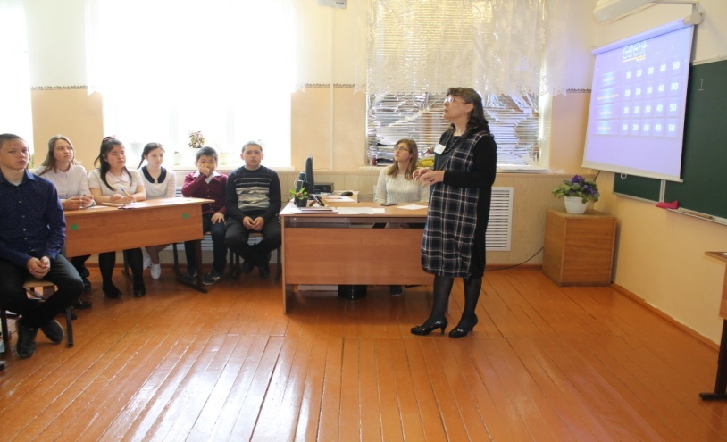
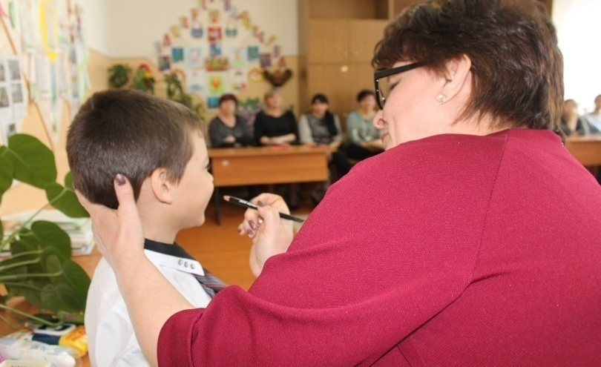
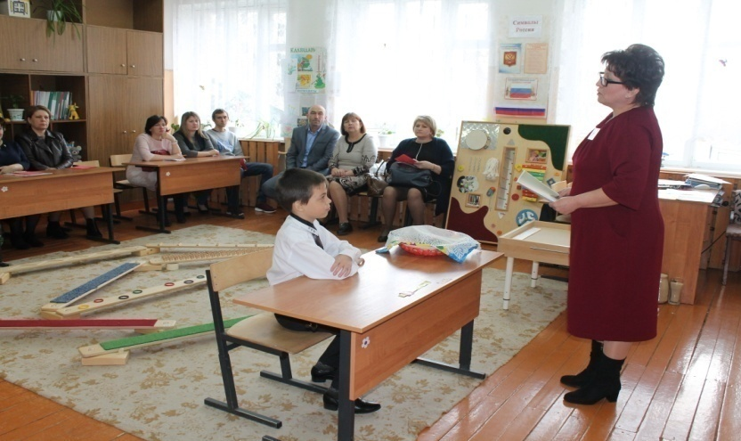
ФОТООТЧЕТ

Slide 27
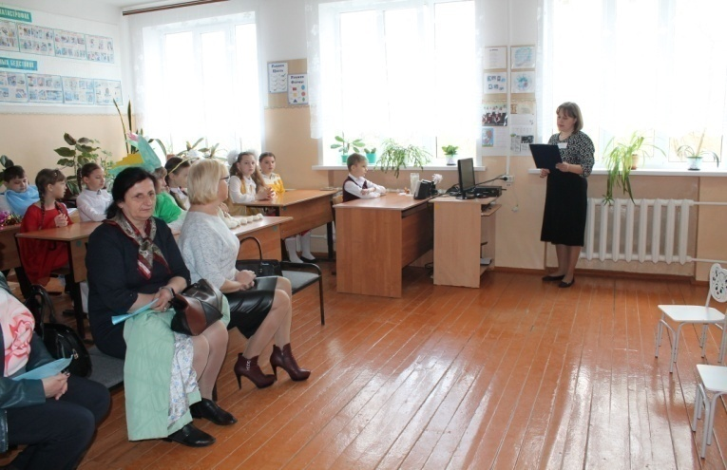
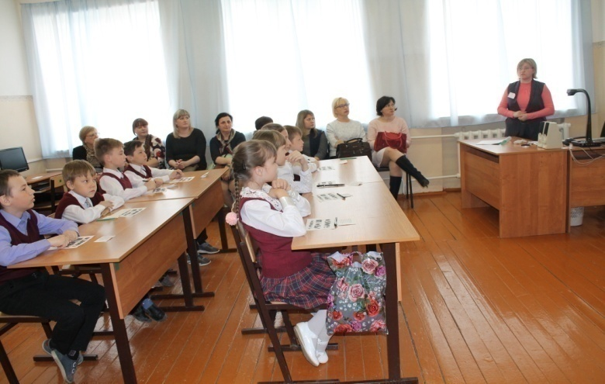
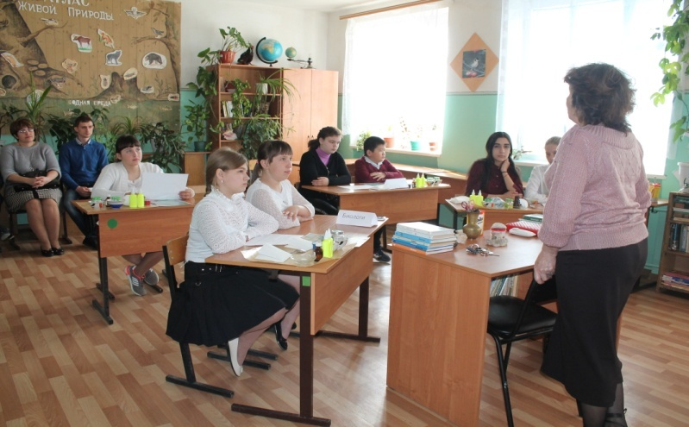
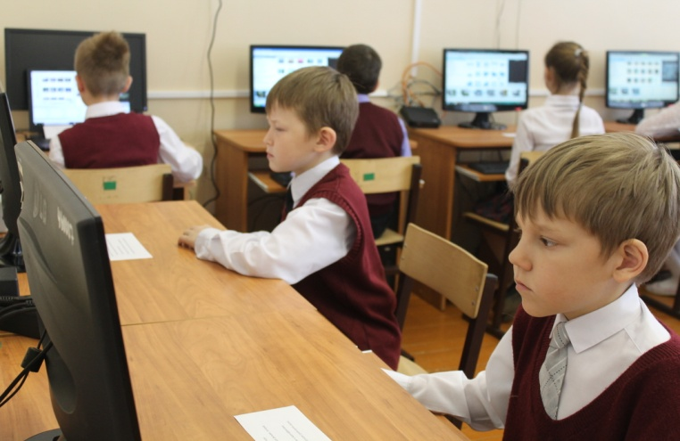

Slide 28
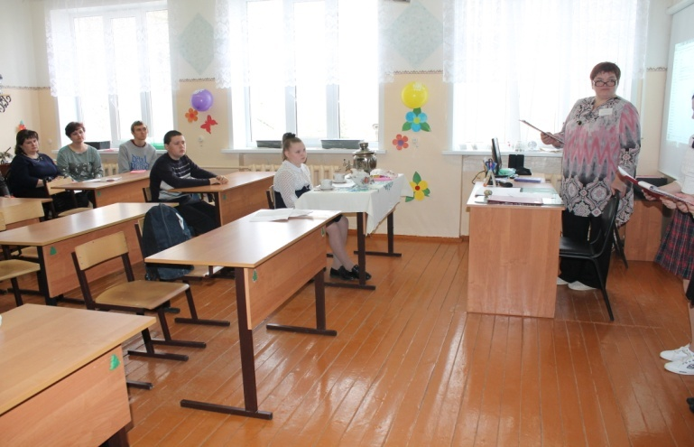
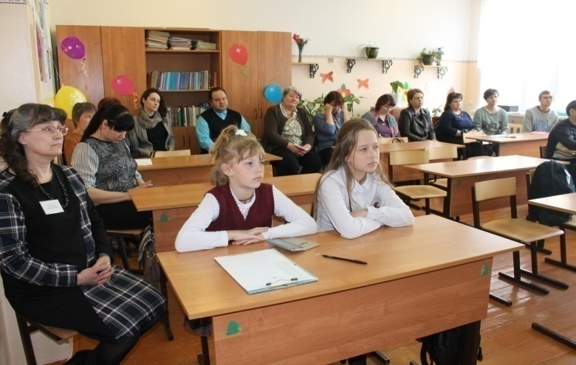
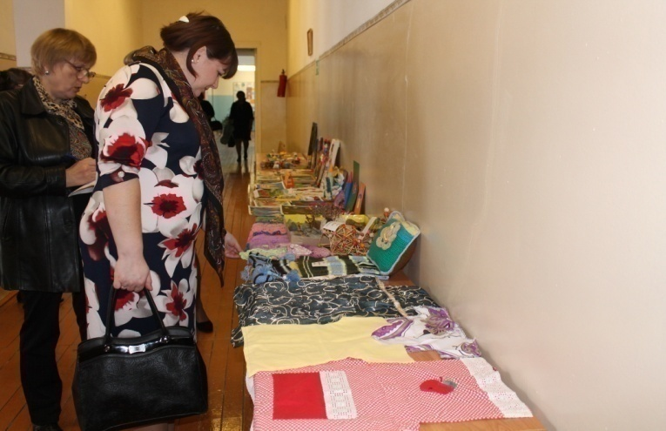
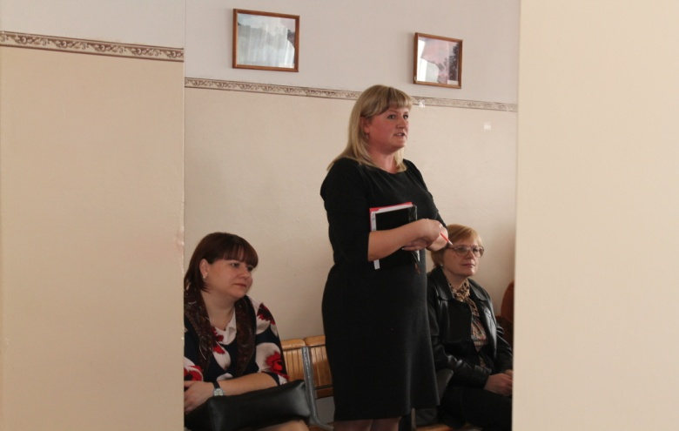

Slide 29
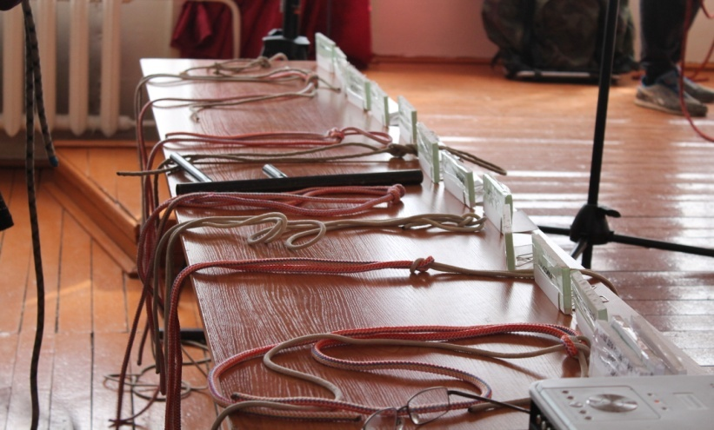
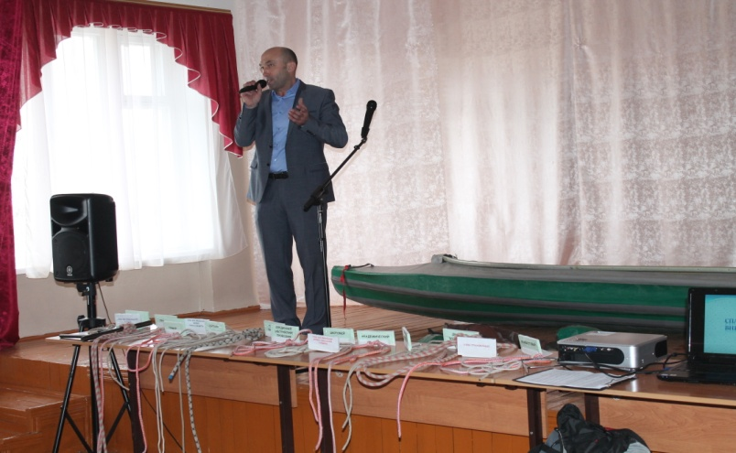
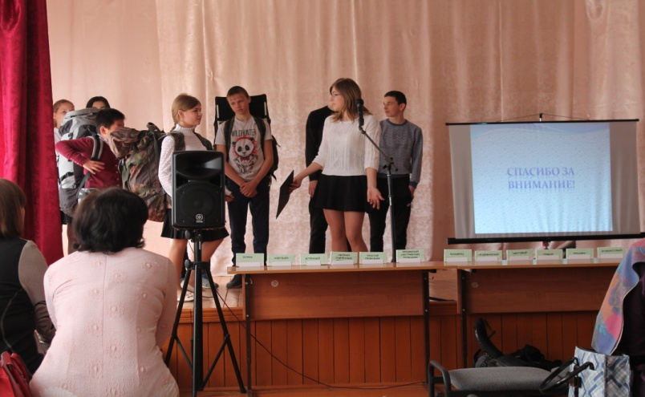
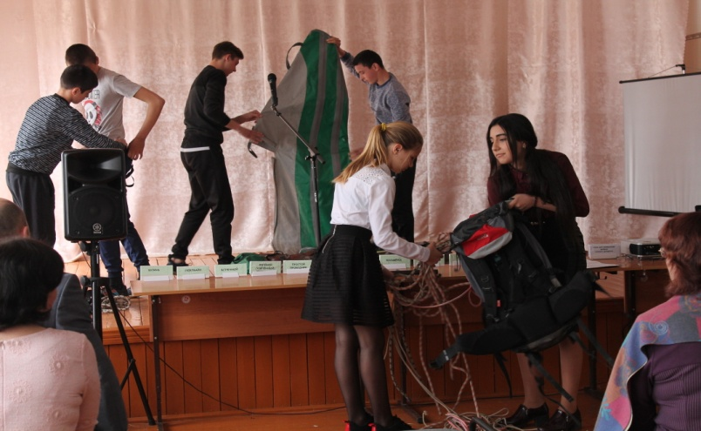

Slide 30
